Slide 1
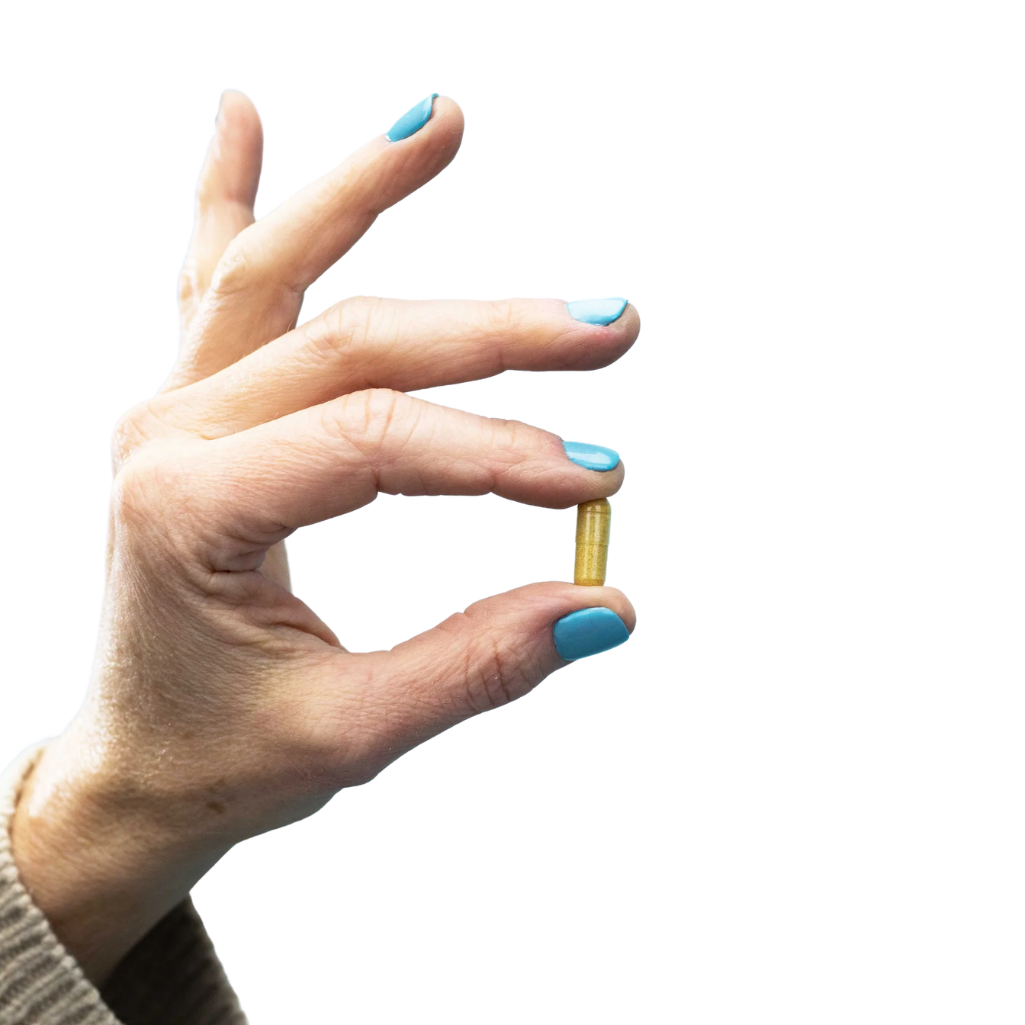
RESBIOTIC
RES-B
LUNG SUPPORT
2022
DR. FEDERICO ISAAC HERNÁNDEZ ROCHA

Slide 2
TABLA DE CONTENIDO
2
1
¿QUE ES?
ORIGEN
3
4
PREPARACIÓN Y CALIDAD
CONTENIDO
5
6
¿COMO FUNCIONA?
PREGUNTAS FRECUENTES

Slide 3
DR. FEDERICO ISAAC
1
¿QUE ES?
Es una combinación de cepas probióticas y hierbas antinflamatorias estudiadas clínicamente. Con ingeniería científica fueron creadas para apoyar la estructura pulmonar y una respuesta inflamatoria saludable.
Es un suplemento natural y libre de alergenos para apoyo pulmonar.
Fue creado por neumólogos para mejorar la inmunidad y salud pulmonar.
Ha sido validada y estudiada clínicamente

Slide 4
2
ORIGEN
Fue creado en la universidad de Alabama, donde el Dr. Vivek Lal, Dr. Amit Gagger y Matrix Biology Lab colaboraron para identificar las vías moleculares precisas involucradas en la inflamación pulmonar y como la microbiota regula estas vías. De ahí desarrollaron una mezcla que apoya la estructura y función pulmonar mediante el eje pulmón-intestino.

Slide 5
Dr. Lal y su equipo desarrollo y probo diferentes cepas de probióticos para la fomentar la salud pulmonar. Cada cepa fue probada de forma individual, mezclada y con hierbas bioactivas para desarrollar la formula optima para apoyar los pulmones.
Esta innovación fue conocida al publico en el 2020.
ResB Lung Support fue anunciada en octubre del 2021 y se hizo disponible al publico en Enero del 2022.

Slide 6
3
PREPARACIÓN Y DESARROLLO
Las cepas se producen mediante biofermentación optimizando la temperature, pH, la puridad del cultivo y otros factores
Cada cepa se enumera y mezcla para tener un numero consistente de colonias en cada capsula
El banco de cepas es mantenido por los propietarios de ResBiotic, es respladado por datos in vivo e in vitro
La mezcla se forma por respuestas a biomarcadores en celulas epiteliales para optimizer el apoyo pulmonar
Todas las cepas tienen su genoma secuenciados

Slide 7
3
CALIDAD
Cada lote se analiza para imperfecciones, se mezcla en fabricas aprobadas por la FDA y es enviado de un centro registrado con la FDA. Nomas se liberan productos que cumplen con los requerimientos de calidad, puridad y pruebas analíticas.

Slide 8
4
CONTENIDO
Cada capsula contiene extractos botanicos producidos en un ambiente de proveedores aprobados por la FDA, especialmente procesados para estabilidad extendida y longividad del probiotico. La combinación de probioticos y extractos botanicos crean una formula, hecho para el apoyo pulmonar.
1
2
3
4
PROBIOTICOS
HOJA VASAKA
RAÍZ DE CÚRCUMA
ALBAHACA

Slide 9
DR. FEDERICO ISAAC
INGREDIENTES
HOJA VASACA
PROBIOTICOS
Nuez Malabar o Adhatoda vasica, es un remedio respiratorio en tradiciones Unani. La hoja tiene alcaloides, vasicin y vasicinon, que fomentan una respiración saludable.
Contiene Lactiplantibacillus plantarum RSB11, Lactobacillus acidophilus RSB21 y Lactiaseibacillus rhamnosus RSB12, trabajan juntos para mejorar el eje pulmon-intestino.
ALBAHACA
RAÍZ DE CÚRCUMA
Ocimun tenuiflorum se concoce por promover un sistema inmune saludable. Tambiene tiene propiedades adaptogenicas y antioxidantes.
Curcuma longa ha sido investigada por cientificos por sus propiedades antioxidants y apoyo al sistema inmune.

Slide 10
DR. FEDERICO ISAAC
5
¿CÓMO FUNCIONA?
Activa el eje pulmon-intestino, para hacerte sentir más saludable y respirar major.
Esto se hace al escoger las bacterias que producen más beneficio en el cuerpo.
La bacteria en resB produce acidos grasos de cadena corta que apoya la salud intestinal directamente y viajan mediante la circulación sistemica para mejorar la salud respiratoria.
Las bacterias y bioactivos botanicos en el probiotco tambien han sido estudiados clinicamente por sus beneficios en el sistema inmune.

Slide 11
DR. FEDERICO ISAAC
PREGUNTAS FRECUENTES
6
¿PARA QUIEN ES?
Para cualquiera mayor de 18 años y menores de 18 años con recomendación de su médico.
¿CUÁNTO TIEMPO TARDE EN VERSE LOS BENEFICIOS?
En el intestino se pueden ver en la primera semana
Los beneficios sistémicos pueden tardar más
Los beneficios respiratorios pueden sentirse en los primeros 6 días o hasta 60 días.

Slide 12
DR. FEDERICO ISAAC
PREGUNTAS FRECUENTES
¿SE PUEDE TOMAR CON MEDICAMENTO?
¿QUÉ HACE?
Se enfoca en el eje pulmón-intestino con una combinación de cepas probióticas y bioactivos.
Las cepas y bioactivos han sido estudiados por sus beneficios pulmonares, intestinales e inmunes.
No hay contraindicaciones con medicamentos prescritos ni de venta libre.
Si toma antibiotcio espera 1 a 2 horas después o antes del antibiotico.
Es mejor confirmar con su médico antes de agregar algo nuevo.
¿DÓNDE Y CÓMO SE HACE?
Se forma en fabricas aporbadas y registradas por la FDA en Estados Unidos.
Es procesada para la estabilidad y longevidad del producto. Se estudia la calidad, puridad y medidas de seguridad de cada capsula.

Slide 13
PREGUNTAS FRECUENTES
EFECTOS ADVERSOS
Puede ver incomodidad intestinal al inicio, se resuelve en 2 semanas comunmente
¿SE PUEDE TOMAR DURANTE LACTANCIA O EMBARAZO?
•Se recomienda consultar con el médico antes de iniciar resB luung support
¿CÓMO LO DEBERÍA TOMAR?
Se puede tomar con o sin comida.
Si no se toma una dosis, se lo puede tomar tomar doble el siguiente día.
Lo mejor es ser consistente

Slide 14
PREGUNTAS FRECUENTES
¿DÓNDE LO GUARDO?
Se recomienda que este refrigerado después de abrirlo y en un lugar fresco y seco.
Se puede dejar a temperatura ambiente por meses sin consecuencia.
¿ÁCIDO GÁSTRICO AFECTA LOS PROBIÓTICOS?
Las bacterias han sido estudiadas precisamente para que toleren el ácido gástrico y su adherencia a la mucosa intestinal.
Se garantiza que siguen vivas y van a donde deben ir
¿CÓMO LO DEBERÍA TOMAR?
No se requerido, pero muchos han encontrado que mejora su beneficio.

Slide 15
DR. FEDERICO ISAAC
COMO TOMARLO
La comida no hace una diferencias en productos encapsulados.
No hay un horario especifico para que funcione mejor, con que sea a la misma hora cada día es suficiente.
No siempre es mejor tomar más probioticos, se debe de seguir las recomendaciones de su médico.

Slide 16
DR. FEDERICO ISAAC
PREBIOTICOS
¿DÓNDE SE ENCUENTRAN?
Se encuentran en diferentes comidas que a los probióticos.
Se puede encontrar en comidas ricas en fibra como los vegetales, frutas y granos enteros
OLIGOSACARIDOS
Mejoran la digestion y regularidad
Se encuentra en:
Esparragos, ajos, cebolla, jicama, platanos, moras, peras, nectarinas entre otros
CARBOHIDRATOS SALUDABLES
Las enzimas digestivas no pueden deshacerlas y alimentan la bacteria buena del intestino.
Ayuda con la prevención de constipación
Se encuentra en avena, lentejas, frijoles, entre otros.

